Slide 1


O’qituvchining darsga tayyorgarligi shartli ravishda ikkiga bo’linadi.
1.O’qituvchining o’z fani yuzasidan umumiy tayyorgarligi;
2.O’qituvchining har bir darsga kundalik tayyorgarligi;

Slide 2

Kunlik ish reja ya’ni dars ishlanmasi qanday hajmda, necha varaqdan iborat bo’lishi kerak?

Slide 3


Dars ishlanmasi qanday hajmda, necha varaqdan iborat bo’lishi o’qituvchining mahoratiga bog’liq.Bunda hamma o’qituvchi uchun bir xil chegara, cheklanish o’rnatilmagan.

Slide 4

Sizning kunlik ish rejangiz nechta bosqichdan iborat va ular qaysilar?

Slide 5

Dars ishlanmada
nechta maqsad yoziladi
va ular qaysilar?

Slide 6


Dars ishlanmasining tarkibiy qismlari
Sana.Sinf. Fan nomi.
Dars mavzusi:
Dars maqsadi:
a) Ta’limiy maqsad:
b) Tarbiyaviy maqsad:
s) Rivojlantiruvchi maqsad:

Slide 7

Ta’limiy maqsad:
Dars jarayonida o’quvchilarda shakllantiriladigan bilim, ko’nikma va malakalar asosida belgilanadi.

Slide 8
Tarbiyaviy maqsad:
Dars jarayonida o’quvchilarda qaysi axloqiy sifatlar shakllantirilishi asosida belgilanadi.

Slide 9
Rivojlantiruvchi maqsad:
Dars natijasida o’quvchilarda qaysi bilim va axloqiy fazilatlar rivojlantirilishi asosida belgilanadi.

Slide 10

Dars turi:
*Yangi tushuncha, bilimlarni shakllantiruvchi;
*O'quvchilarning bilim ko'nikma va malakalarini rivojlantiruvchi;
*Umumlashtiruvchi;
*O'quvchilarni bilim ko'nikma va malakalarini tahlil, nazorat qiluvchi.

Slide 11



Dars jihozi:
Texnik vositalar, ko'rgazmali, didaktik materiallar.

Slide 12

Darsning borishi:
I.Tashkiliy qism:(3daqiqa)
II.O’tilgan mavzuni takrorlash: (10daq)
III.Yangi mavzuni bayoni:(20daqiqa)
IV.Yangi mavzuni mustahkamlash:(8daq)
V.O’quvchilarni baholash:(2daq)
VI.Uyga vazifa berish:(2daq)

Slide 13
23.01.15y 7-sinf Mehnat ta’limi
Mavzu: ”Choynak yopqichga oxirgi ishlov berish”
Maqsad:
a) Ta`limiy maqsad- o’quvchilarga choynak yopqichga ishlov berishni o’rgatish, o’quvchilarni zardo’zlik bo’yicha olgan nazariy bilim, mehnat ko’nikmalarini sinab ko’rish;
b) Tarbiyaviy maqsad- o`quvchilarda badiiy didni, nafosat tuyg’usini o’stirish;
c) Rivojlantiruvchi maqsad- o`quvchilarning zardo’zlikka bo’lgan qobiliyatlarini rivojlantirish;

Slide 14
Darsning turi: yangi bilimlar beruvchi, mehnat ko’nikmalarini shakllantiruvchi
Dars usuli: Mozayka, aqliy hujum, ko`rsatmali, guruhlarda ishlash, bahs-munozara;
Darsning jihozi: Boshqotirma, multimedia, A3 format qog`ozi, testlar, markerlar, kasb egalari rasmlari
Darsning borishi:
I. Tashkiliy qism
a) Salomlashish
b) Davomatni aniqlash
g) O`quvchilarni darsga jalb qilish, darsga tayyorgarligini tekshirish

Slide 15
II. O`tilgan mavzuni takrorlash:
O’tgan darsimizda choynak yopqichni zardo’zlik naqshlari bilan bezatgan edik,
O’quvchilarni uyda bajargan ishlari tekshiriladi, savol – javob orqali tahlil qilinadi.
1.Zardo’zlik buyumlarini tarmoqlash usulida yozing
Choynak yopqich

Slide 16
Zar yostiq
Zar do’ppi
Zar to’n
Zardo’zlik buyumlari
Choynak yopqich
Zardevor

Slide 17
Oldingizdagi shakllarni birlashtirib, biror buyum hosil qiling.

Slide 18
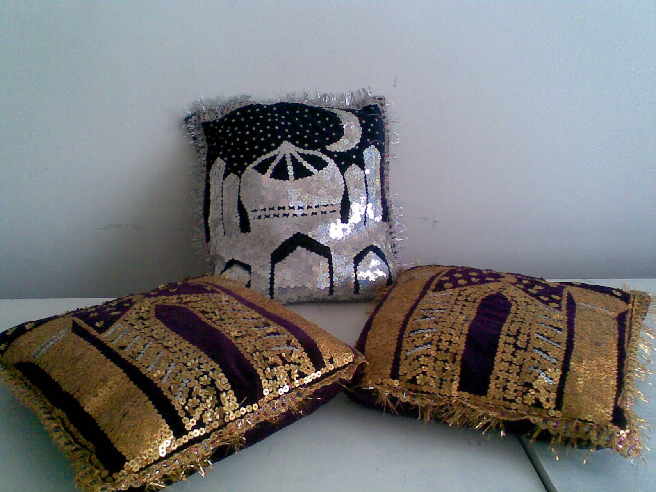
III. Yangi mavzuning bayoni:
Bugungi darsimizda o`tiladigan yangi mavzuimiz “Buyumga oxirgi ishlov berish”

Slide 19
Biz o’tgan darslarda “Zardo’zlik” san’ati haqida suhbatlashib, zardozlik buyumilaridan biri “Choynak yopqichni” guldo’zi usulida bezatishni o’rganyapmiz; bugun tikkan buyumimizni korcho’pdan tushirib, unga astar tikamiz va ichiga oz miqdorda paxta solib uni qavib chiqamiz.
Amaliy ish:
O’quvchilar tushuntirilgan mavzu bo’yicha ishga kirishadilar;
O’quvchilar ishlari nazorat qilinadi.Ishni to’g’ri, sifatli bajarayotgan o’quvchilar ishlari olib namuna sifatida ko’rsatiladi va shu o’quvchilar rag’batlantiriladi. Xatosi bor o’quvchilarga xato joylari ko’rsatilib, kerakli maslahatlar beriladi.

Slide 20
IV. Yangi mavzuni mustahkamlash:
O’tilgan dars yuzasidan test savollari o’tkaziladi:
1.Choynak yopqich uchun aniq standart o’lchov bormi?
a) standart o’lchov bo’lmaydi b) bitta standart o’lchov bo’ladi c)hamma javob to’g’ri d)to’g’ri javob yo’q
2.Zardo’zlikda gullarni ichi to’ldirib tikiladigan usul qaysi qatorda berilgan?
a)zamindo’zi b)zardo’zi c)kashtado’zi
d)a va b javoblar to’g’ri

Slide 21
3.Faqat gullarni o’zi zar ipda tikiladigan usul qaysi qatorda berilgan?
a) zamindo’zi b)zardo’zi c)kashtado’zi
d)a va b javoblar to’g’ri
4.Zardozlik buyumlari to’g’ri yozilgan qatorni belgilang?
a)so’zana,yostiq jildi, joynomoz
b)ko’rpa, ko’rpacha, yostiq
c)palto,kostyum,shim
d)sochiq,ro’mol,ro’molcha

Slide 22
Darsni mustahkamlash uchun o’quvchilarga boshqotirma beriladi.
 |  |  | K | O | T | I | B | A
 |  | Z | A | R | G | A | R
R | A | S | S | O | M
 |  |  | B | O | G’ | B | O | N

Slide 23
V. O’quvchilarni baholash:
Darsda faol ishtirok etgan o’quvchilar rag’batlantiriladi,baholanadi, baholari izohlab beriladi.
VI. Uyga vazifa:
Choynak yopqichni bitirib,uni bezash ishlarini bajarish.

Slide 24

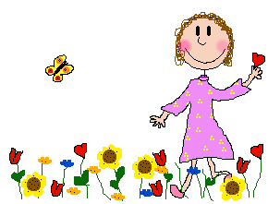
Etiboringiz uchun rahmat!

